Slide 1


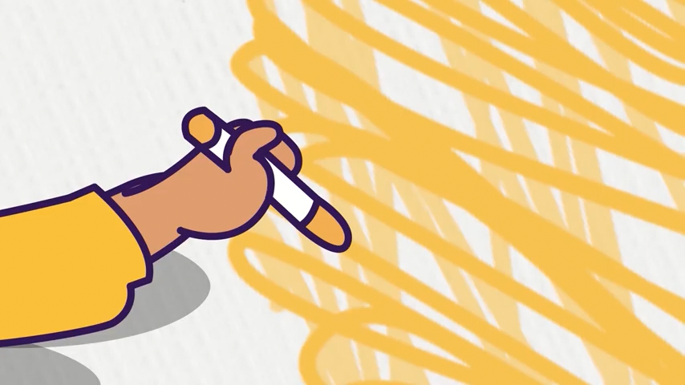
KHỞI ĐỘNG
Cả lớp cùng hát và vận động theo bài hát “Khúc ca bốn mùa”

Slide 2

Thứ … ngày … tháng 4 năm 2024
Tự nhiên và Xã hội
Các mùa trong năm

Slide 3

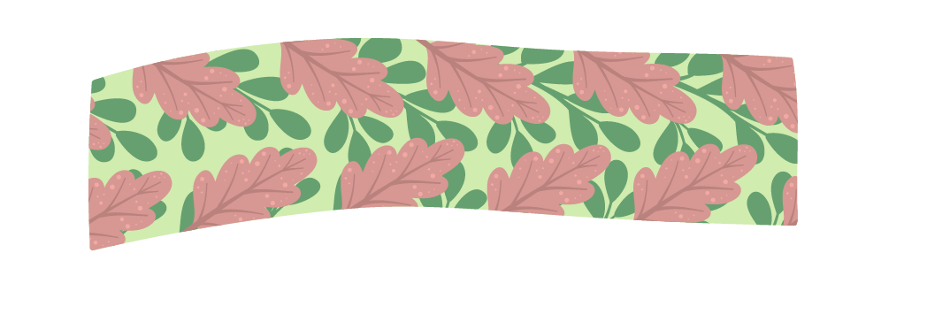
Yêu cầu cần đạt
01
02
Nêu và lựa chọn được trang phục phù hợp theo mùa.
Có ý thức theo dõi dự báo thời tiết để thực hiện việc lựa chọn trang phục và đồ dùng phù hợp với thời tiết.

Slide 4
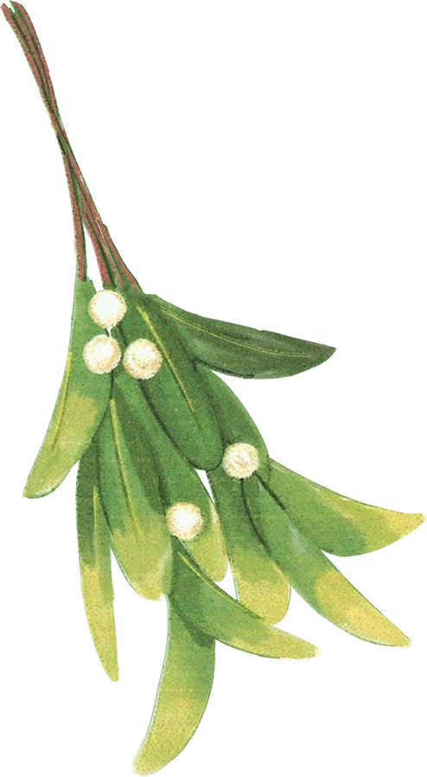
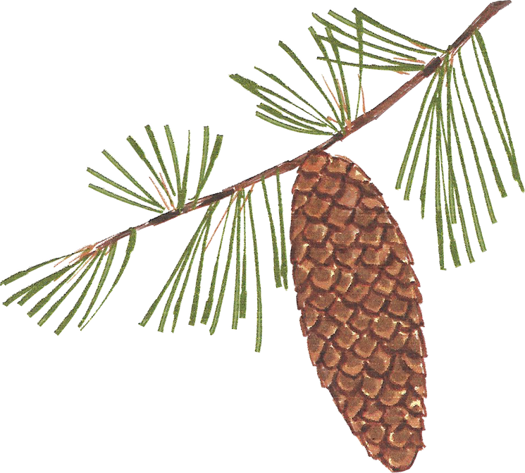
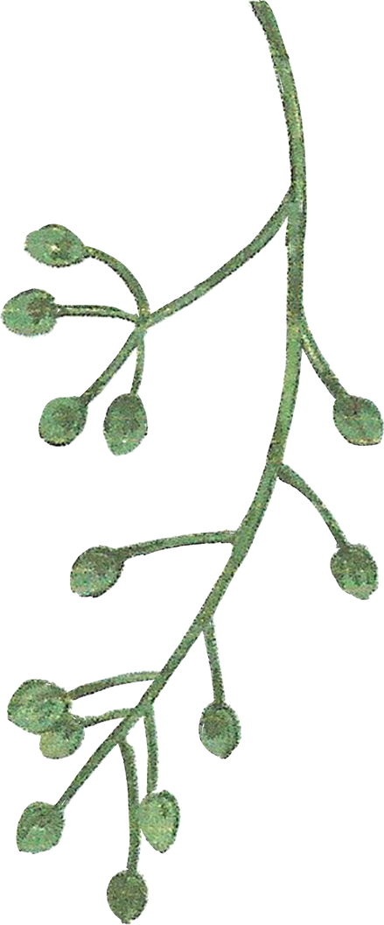
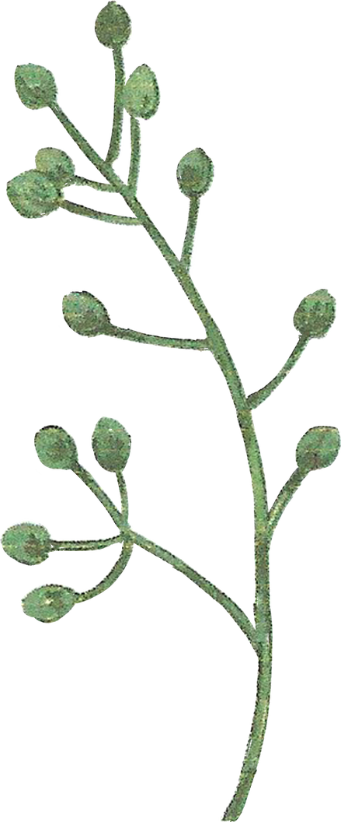
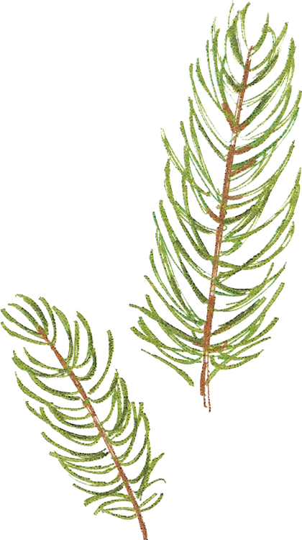
CHỦ ĐỀ 6: TRÁI ĐẤT VÀ BẦU TRỜI
BÀI 28: CÁC MÙA TRONG NĂM
(Tiết 2)

Slide 5

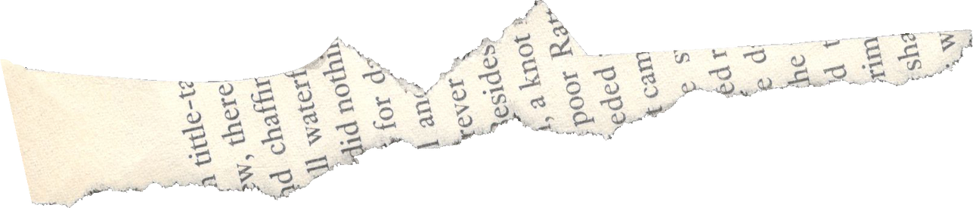

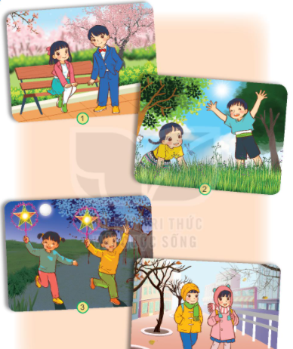
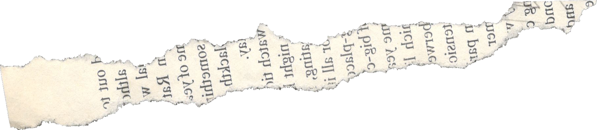

KHÁM PHÁ
Hoạt động cặp đôi
Quan sát các hình trong SGK trang 106 và cho biết từng hình đó ứng với mùa nào trong năm. Vì sao em biết?

Slide 6
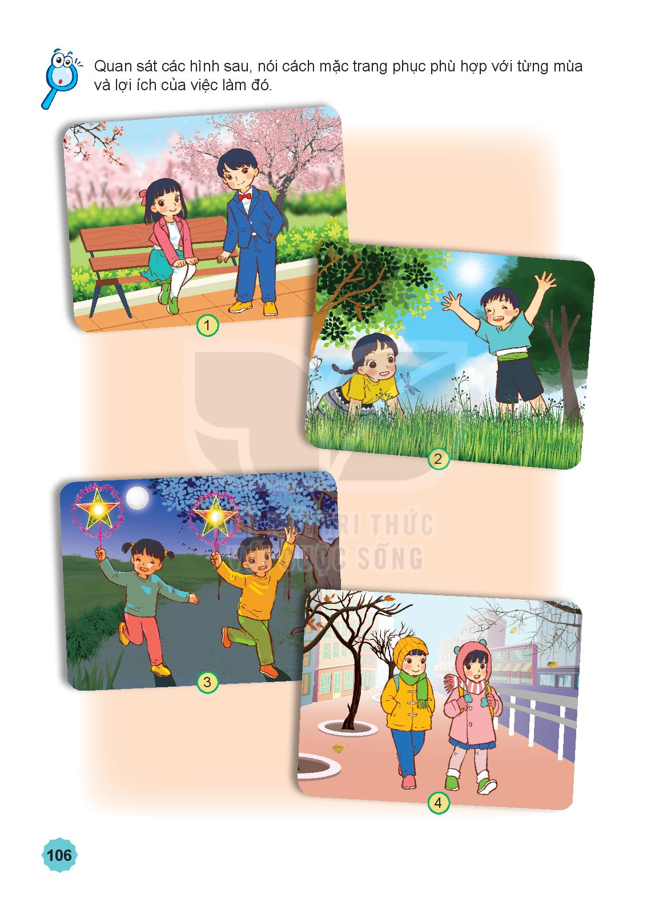
Quan sát các hình sau nói cách ăn mặc phù hợp với từng mùa và lợi ích của việc làm đó.
TRANG PHỤC MÙA XUÂN
Thoải mái, nhẹ nhàng
Có thể mặc kèm áo khoác mỏng
1
TRANG PHỤC MÙA HÈ
Thoải mái, mát mẻ, thấm hút mồ hôi
Sáng màu, tránh bắt nắng
2

Slide 7
Quan sát các hình sau nói cách ăn mặc phù hợp với từng mùa và lợi ích của việc làm đó.
TRANG PHỤC MÙA THU
Quần áo dài tay
Có thể mặc kèm áo khoác
3
TRANG PHỤC MÙA ĐÔNG
Áo khoác dày, áo len, quần len,..
Mũ, khăn, găng tay, tất,…
4

Slide 8

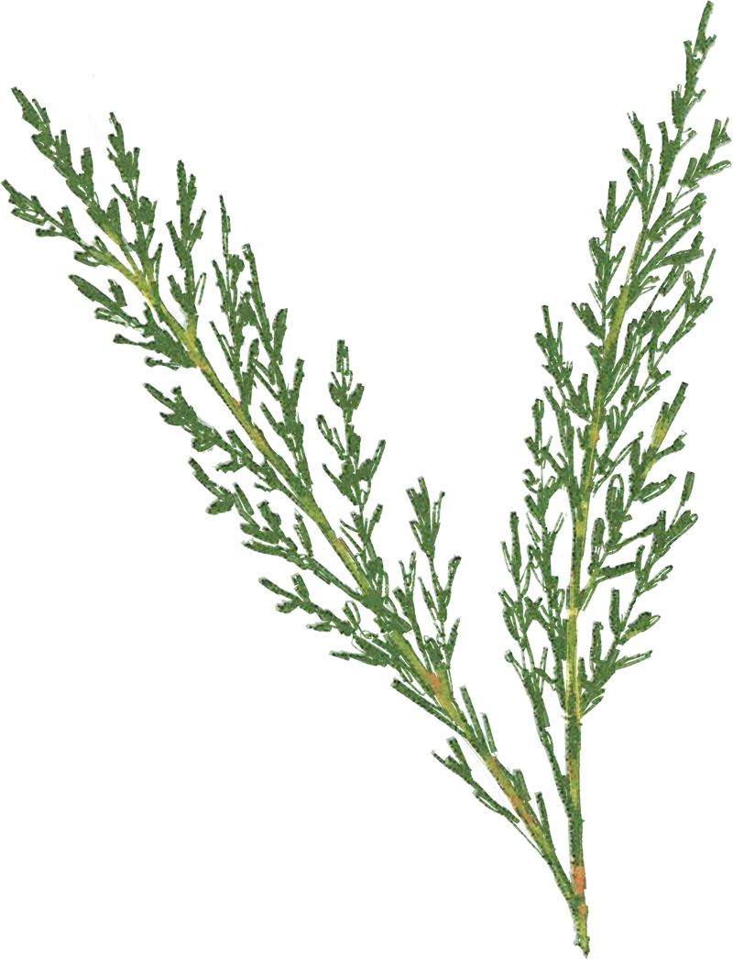
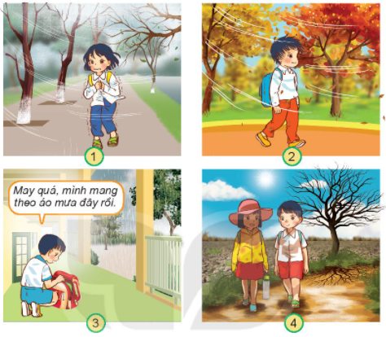
Hoạt động cặp đôi
Quan sát các hình 1 – 4 trang 107 và trả lời câu hỏi:
Cảnh vật trong từng hình thể hiện mùa nào?
Các bạn nhỏ mặc trang phục đã phù hợp chưa? Vì sao?
Điều gì có thể xảy ra với các bạn mặc trang phục không phù hợp với thời tiết?

Slide 9
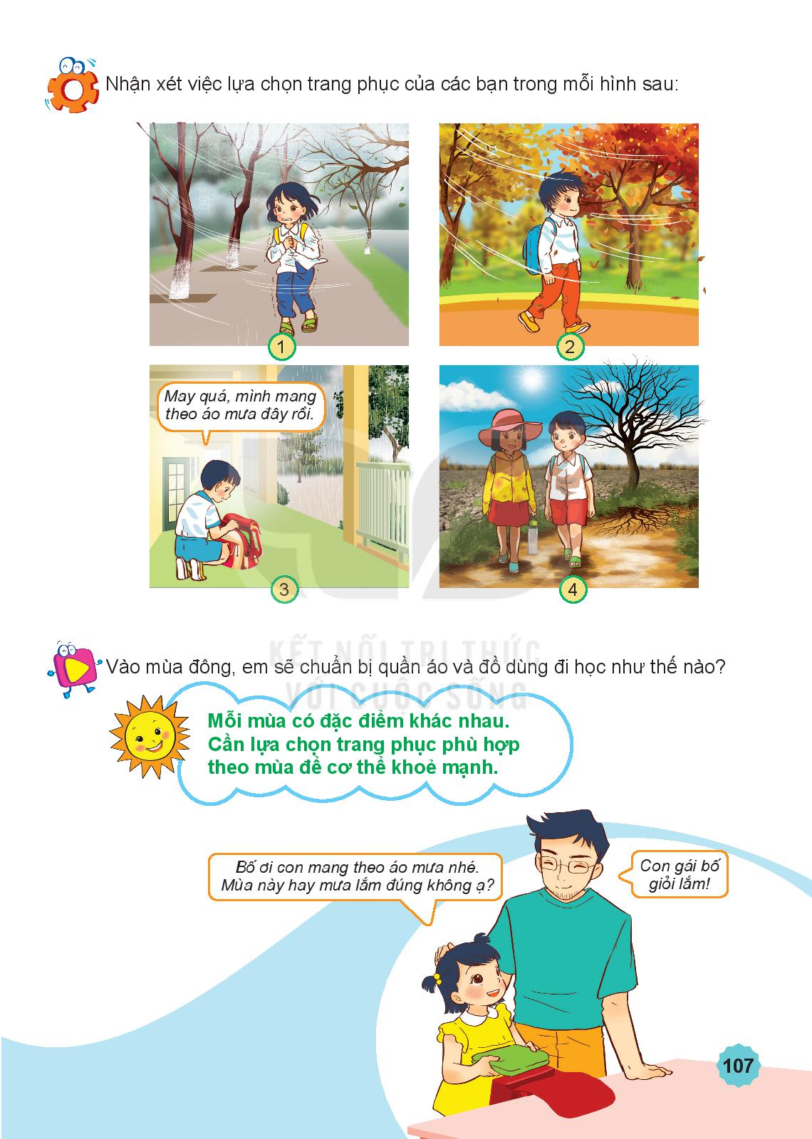
Mặc phong phanh không đủ ấm
Phù hợp với thời tiết mùa thu
Nhận xét việc lựa chọn trang phục của các bạn trong mỗi hình sau:
Phù hợp với thời tiết mùa mưa
Bạn nam không có áo che nắng

Slide 10

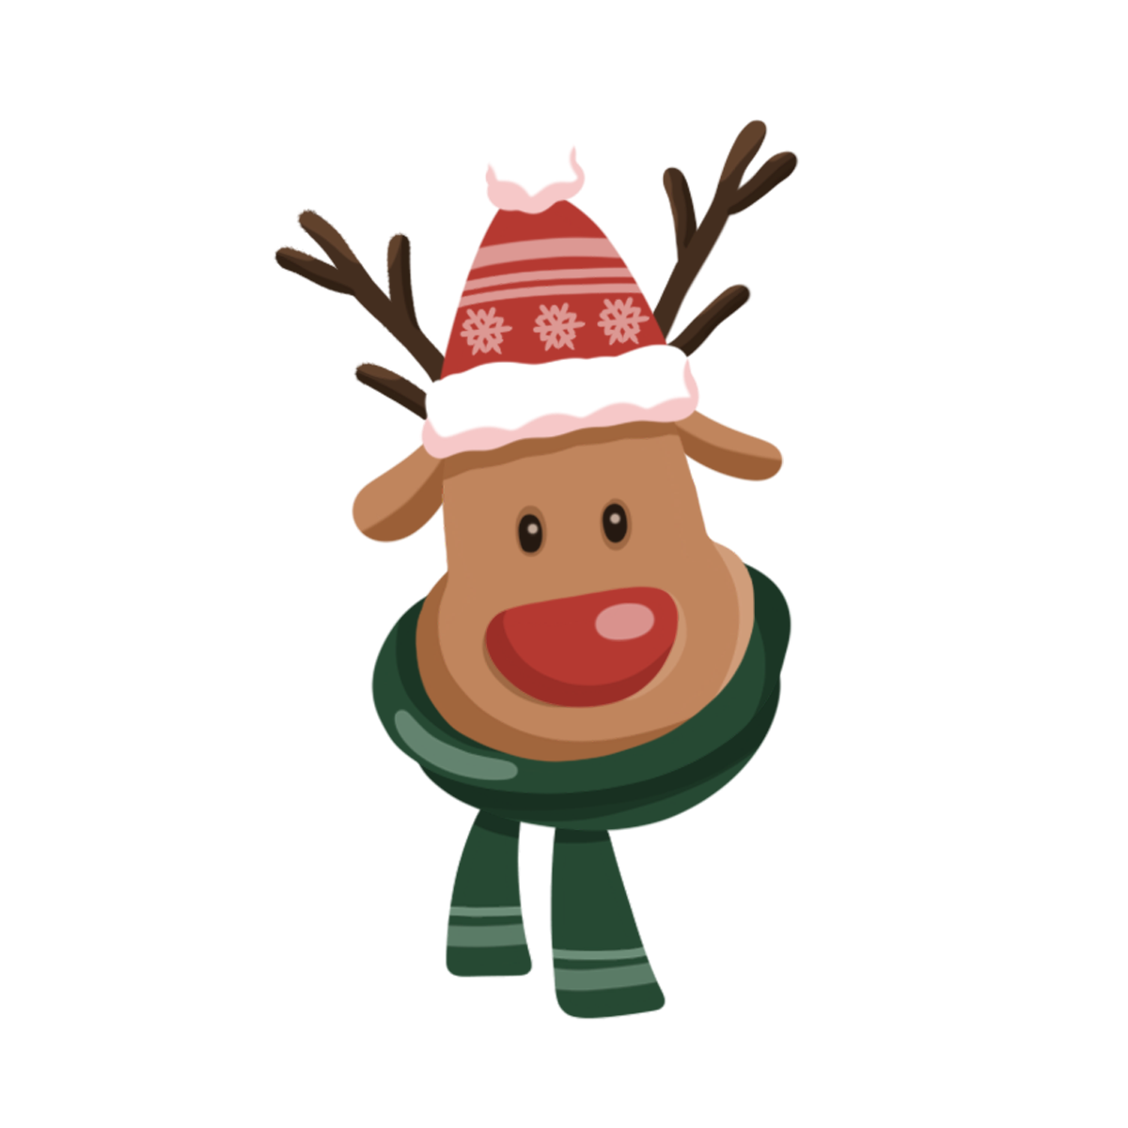
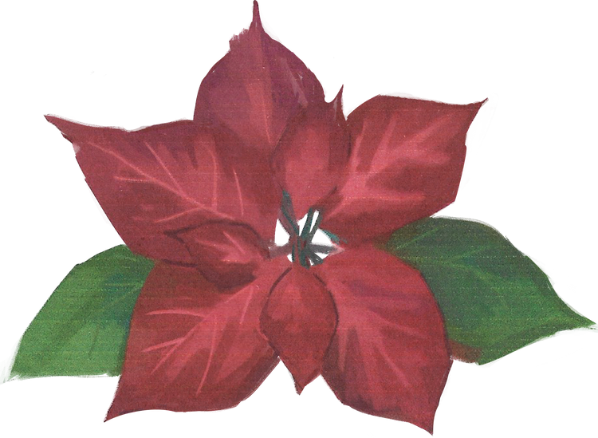
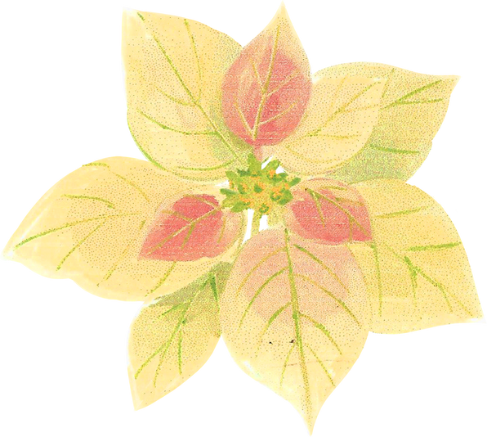
VẬN DỤNG
Vào mùa đông, em sẽ chuẩn bị đồ dùng và quần áo đi học như thế nào?

Slide 11
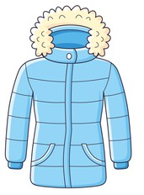
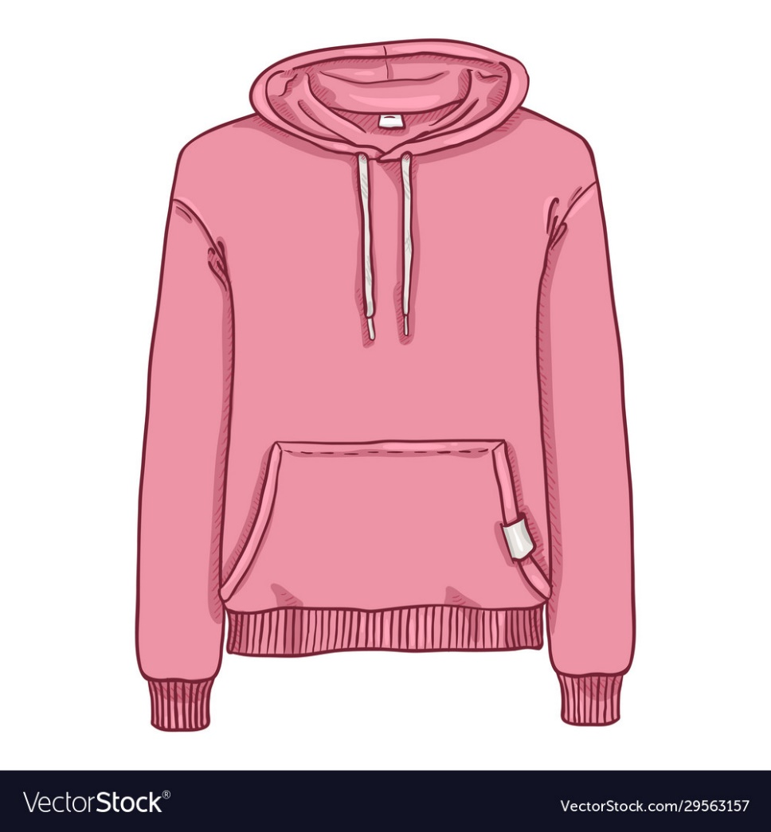
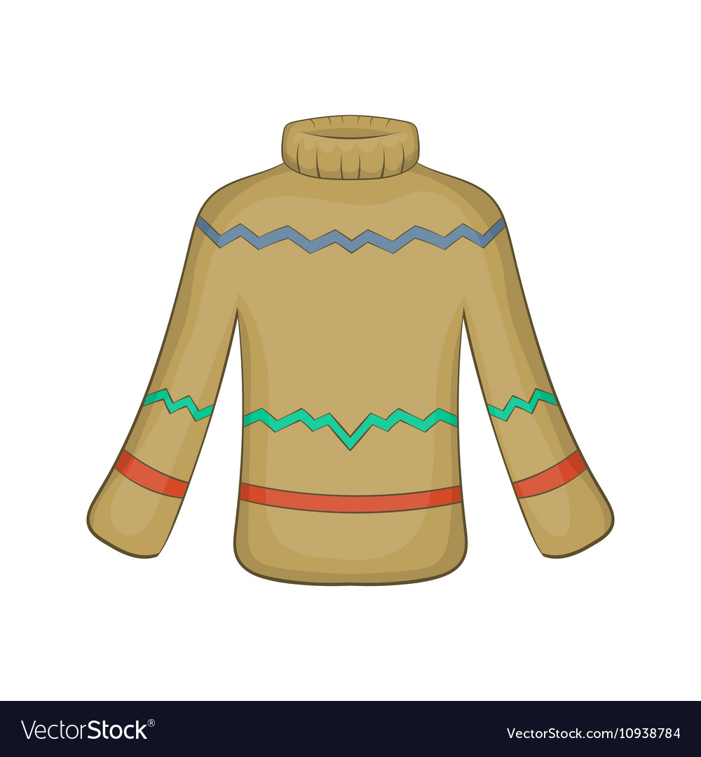
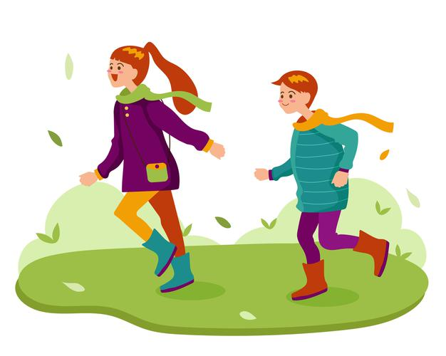
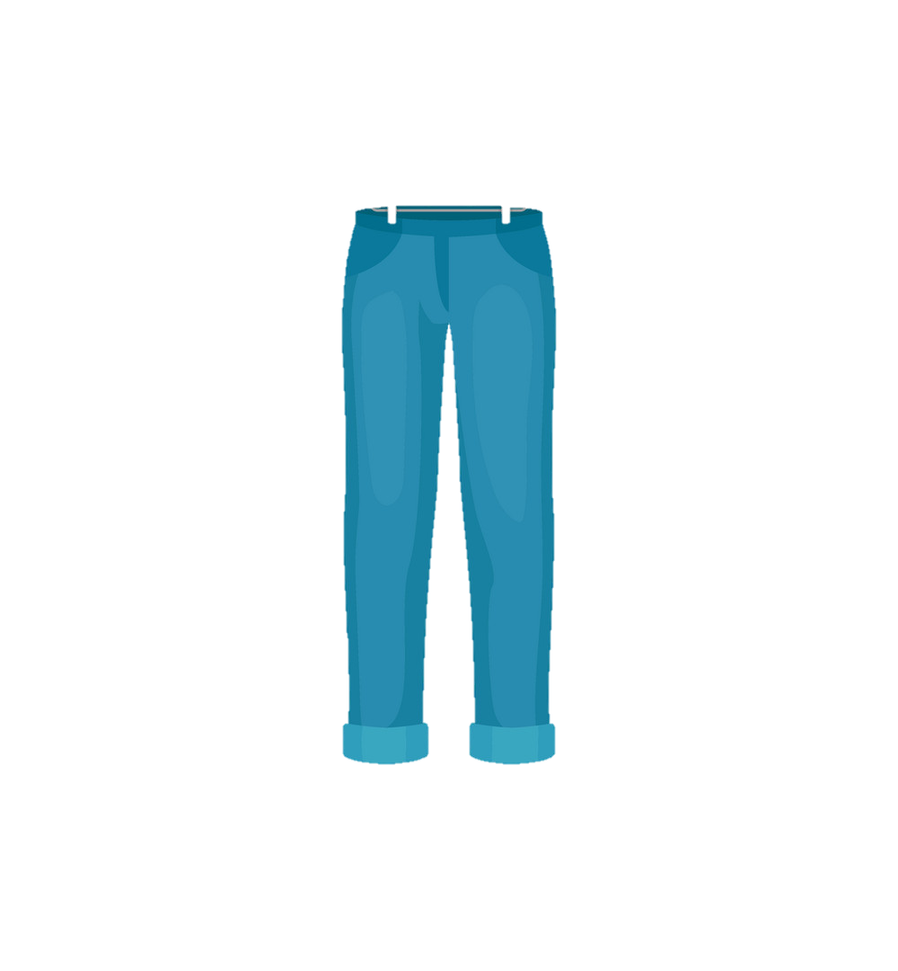
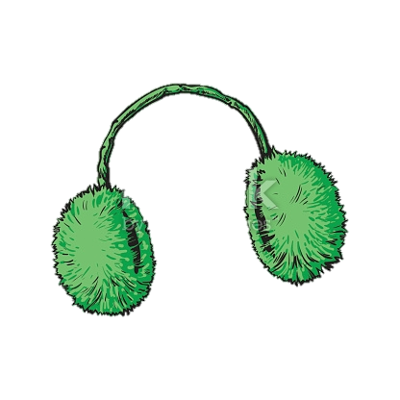
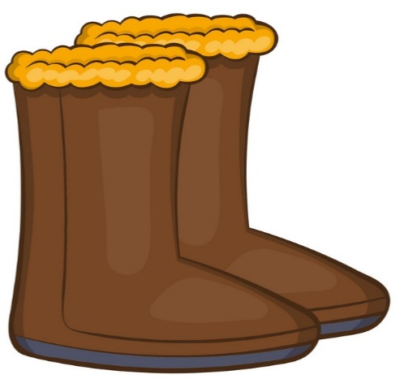
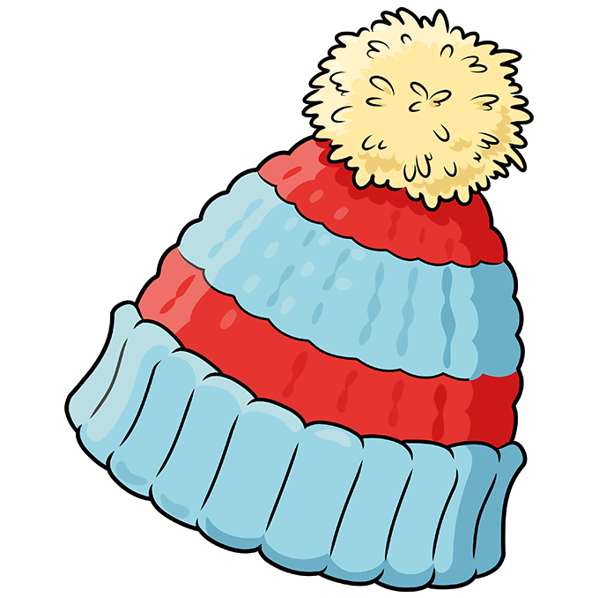
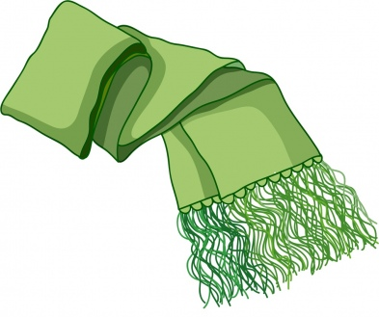
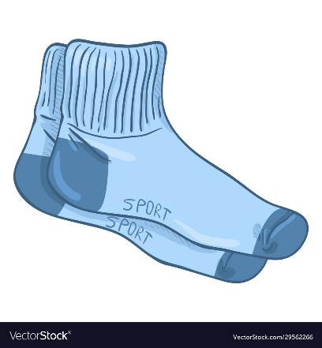
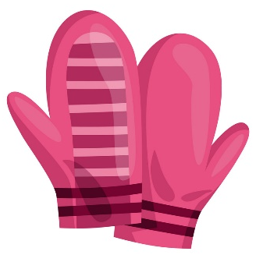

Slide 12
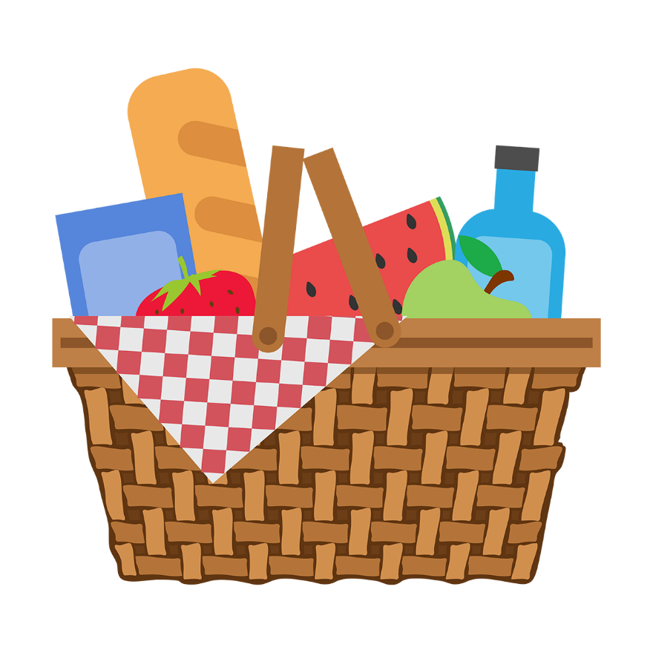
Em hãy kể tên các hoạt động thường diễn ra ở mỗi mùa.
Hoạt động chuẩn bị đón Tết (mùa Xuân)
Tắm biển (mùa Hè)
Vui Tết Trung thu (mùa Thu)
Đốt lửa sưởi ấm (mùa Đông)

Slide 13
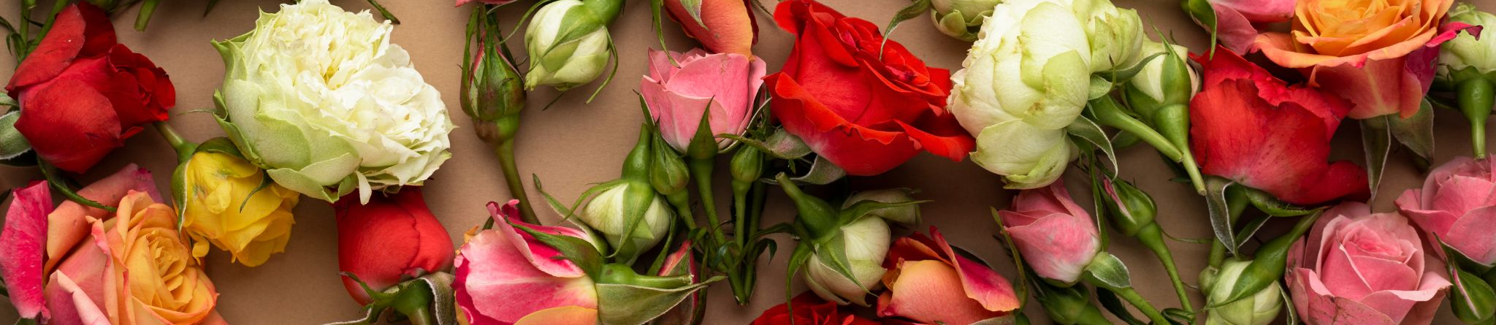


Hoạt động cặp đôi, liên hệ thực tế những việc các em đã làm và trả lời câu hỏi:
Em đã tham gia các hoạt động nào trong các hoạt động trên? Ở mỗi mùa em còn tham gia hoạt động nào khác nữa?
Hoạt động nào em thích nhất?

Slide 14

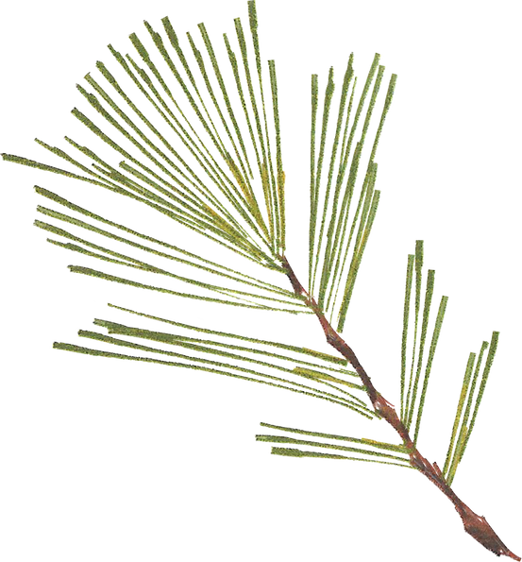
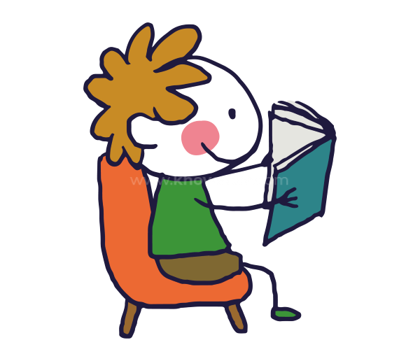
Hôm nay trời mưa hay nắng?
Trời lạnh hay ấm áp?
Hiện nay ở địa phương em đang là mùa gì?
Em thấy cảnh vật quanh em như thế nào?

Slide 15
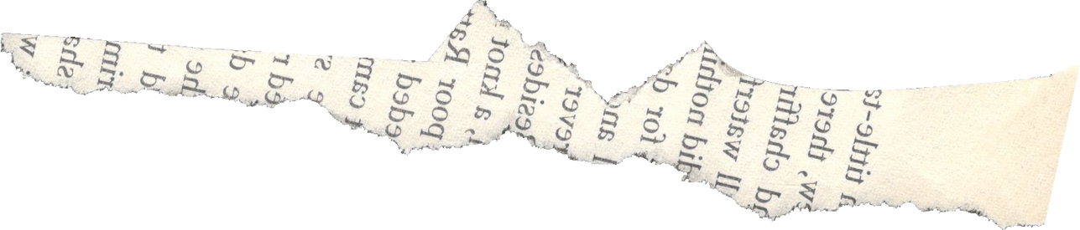

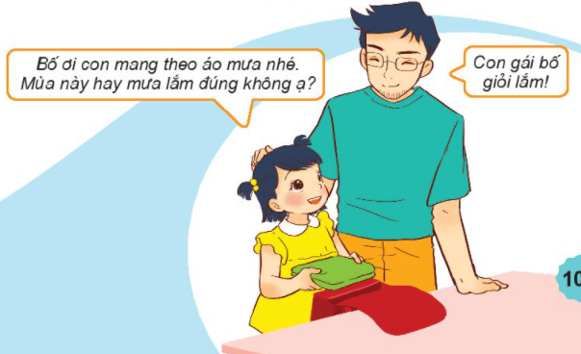
Quan sát hình chốt và trả lời câu hỏi:
Hình vẽ ai? Họ đang làm gì? Hoa đã nói gì với bố?
Bố đã nói gì với Hoa? Tại sao?

Slide 16



TỔNG KẾT
Mỗi mùa có đặc điểm khác nhau. Cần lựa chọn trang phục phù hợp theo mùa để cơ thể khỏe mạnh.

Slide 17

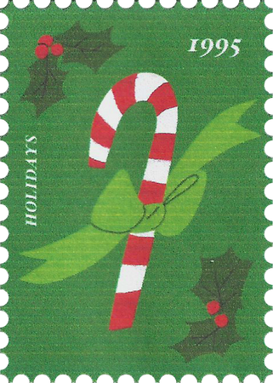
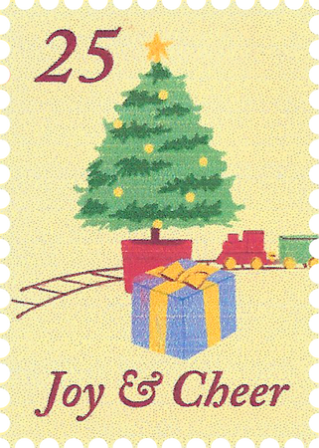
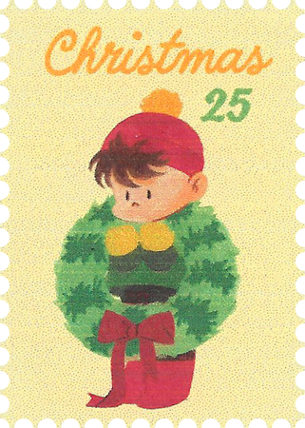
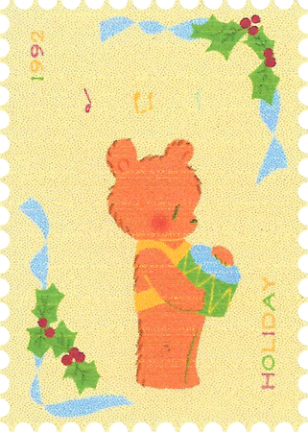

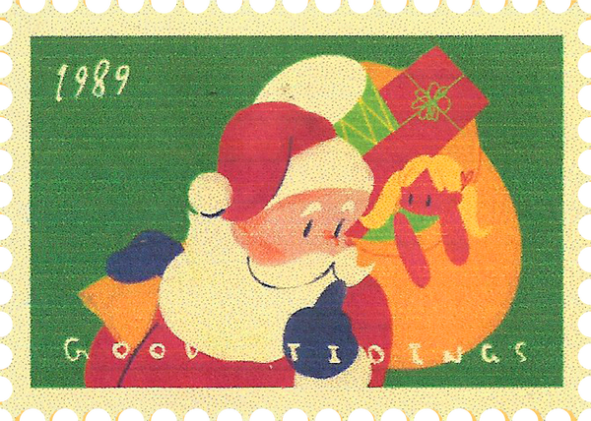
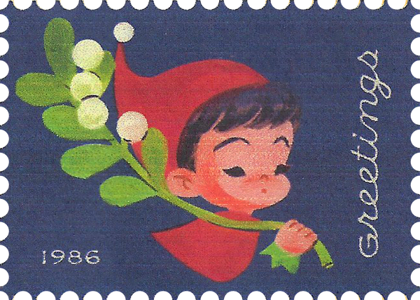
HƯỚNG DẪN VỀ NHÀ
Theo dõi thời tiết để chuẩn bị trang phục phù hợp.

Slide 18
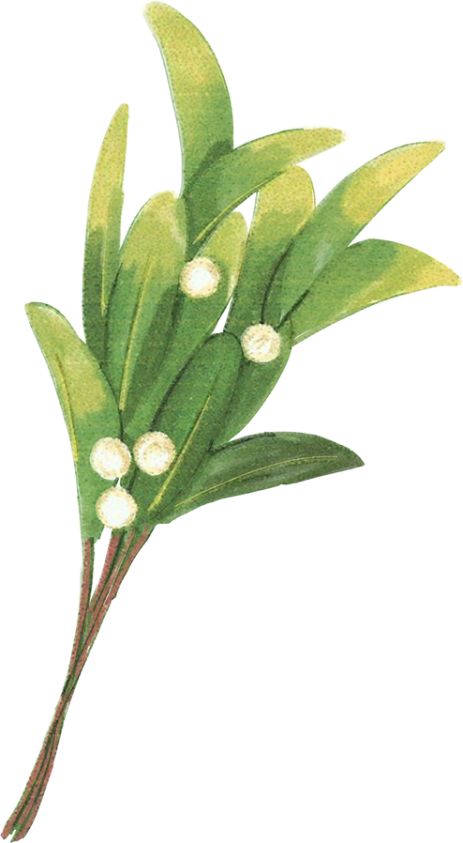
CẢM ƠN CÁC EM
ĐÃ LẮNG NGHE BÀI GIẢNG!

